Slide 1
08. 내장 객체

Slide 2
최상위 객체, window

Slide 3
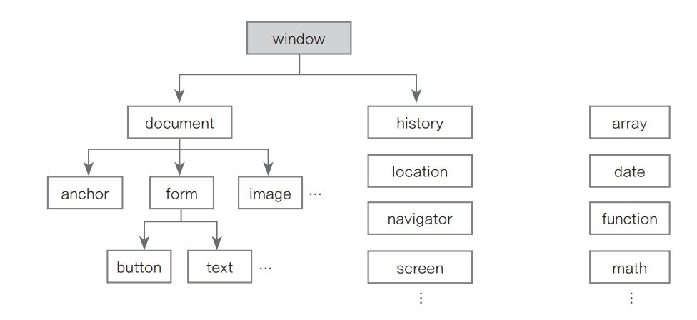
내장 객체란
사용자가 가져다 쓸 수 있도록 미리 만들어진 객체.
웹 브라우저에 웹 문서가 열리면 가장 먼저 window 객체가 만들어지고 하위에 웹 브라우저 요소에 해당하는 객체들이 만들어진다.
window 객체를 비롯해 하위에 연결된 객체들은 모두 HTML 웹 API에 만들어진 객체들

Slide 4
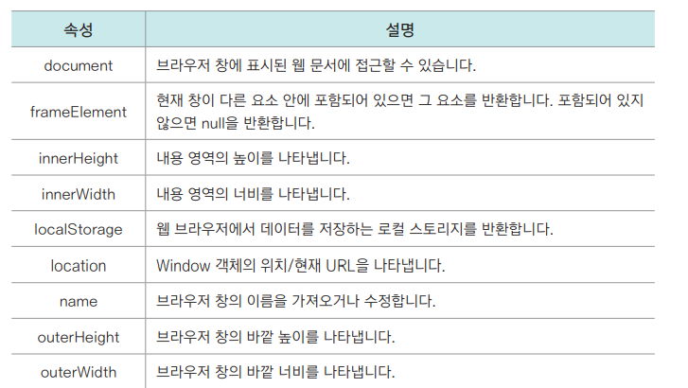
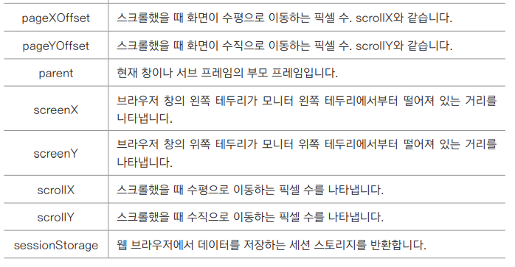
window 객체
Window 객체는 웹 브라우저 창의 상태를 제어하는 객체
자바스크립트 객체 중 최상위이자 기본이 되는 객체
자바스크립트의 모든 객체는 Window 객체에 포함된다
Window 객체에는 웹 브라우저 창과 관련된 여러 가지 속성이 있다.
Window 객체의 속성과 메서드에 접근하는 마침표(.)를 사용한다.

Slide 5
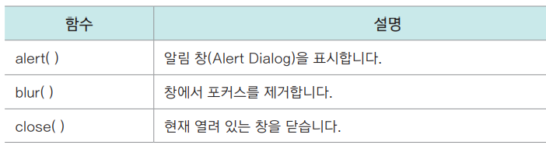
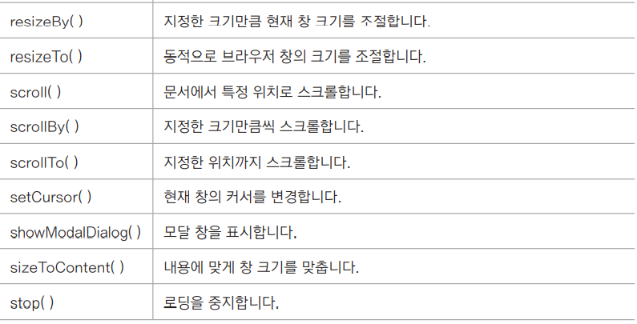
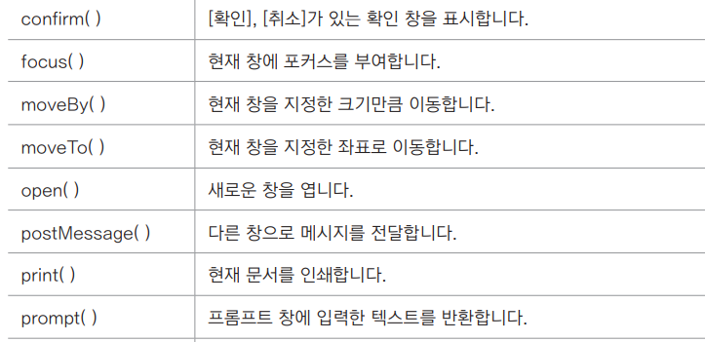
window 객체의 주요 메서드(함수)
대화 창을 표시하거나 브라우저 창의 크기나 위치를 알아내고 지정하는 등
웹 브라우저 창 자체와 관련된 것이 대부분
앞에서 사용했던 alert( ) 함수나 prompt( ) 함수도 window 객체의 함수
객체의 함수 표기법에 따르면 window.alert( )라고 입력해야 하지만, window.를 생략할 수도 있다.

Slide 6
팝업 창을 여는 open() 함수
open( ) 함수를 사용하면 현재 창이나 새 탭, 새로운 알림 창 등 다양한 형태로 새 창을 열 수 있다.
window.open(경로, 창 이름, 창 옵션)
경로: 팝업 창에 표시할 문서나 사이트의 경로(주소).
창 이름: 팝업 창의 이름. 이름을 지정하지 않으면 팝업 창이 계속 새로 나타난다.
창 옵션: left, top 속성을 사용해 위치를 정하거나 width, height 속성을 사용해 크기를 지정할 수 있다. (위치를 지정하지 않으면 팝업 창은 화면의 맨 왼쪽 위에 나타남)

Slide 7
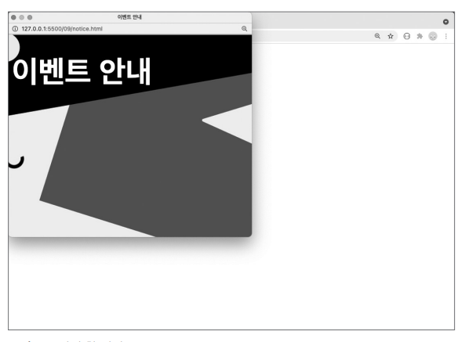
(예) 팝업 창 열기
08\popup.html, 08\js\popup.js
popup.html 문서를 열자 마자
notice.html 문서가 자동으로 팝업 창 표시
팝업 창의 너비는 500px, 높이는 400px
window.open(“notice.html”, “”, “width=600, height=500”)

Slide 8
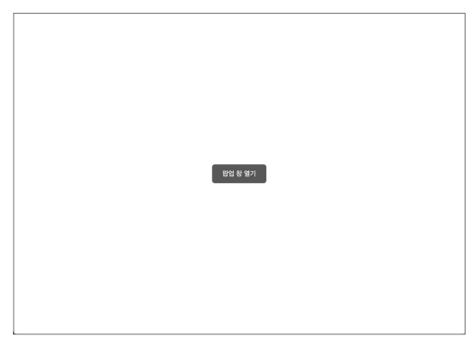
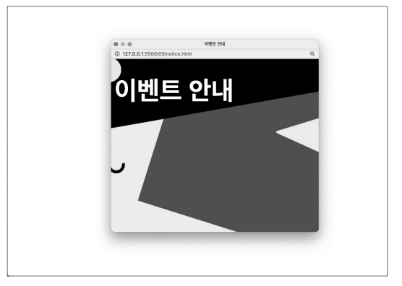
(예) 버튼 클릭했을 때 팝업 창 열기
08\popup-2.html, 08\js\popup-2.js
버튼 클릭했을 때 팝업 창 열기, 팝업 창 이름과 팝업 창 위치 지정하기
function openPopup() {
window.open("notice.html", "이벤트팝업", "width=600 height=500 left=300 top=200")
}
const bttn = document.querySelector("button");
bttn.onclick = openPopup;

Slide 9
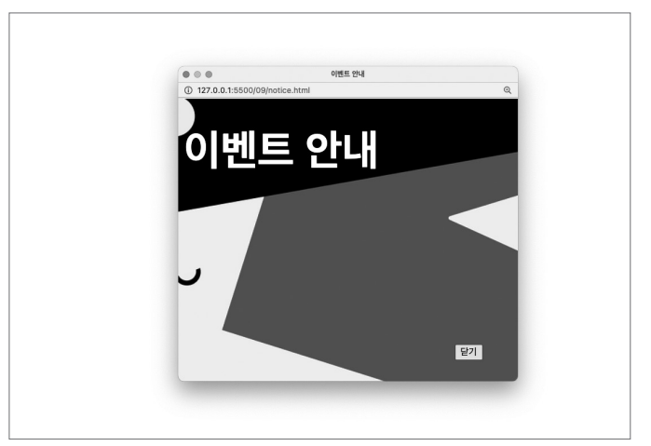
브라우저 창을 닫는 close() 함수
현재 열려 있는 브라우저 창을 닫는 함수
window.close()
08\notice.html에 있는 ‘닫기‘ 버튼 수정하기
<button>닫기</button>
<button onclick="window.close()">닫기</button>
클릭해서 팝업 창 닫을 수 있음

Slide 10
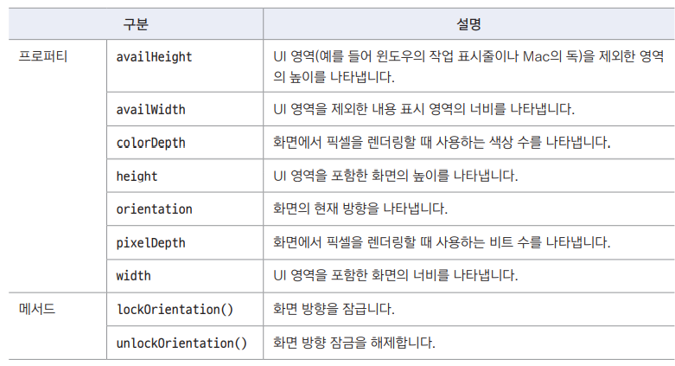
screen 객체
사용자의 화면 크기나 방향 등의 정보를 담고 있는 객체

Slide 11
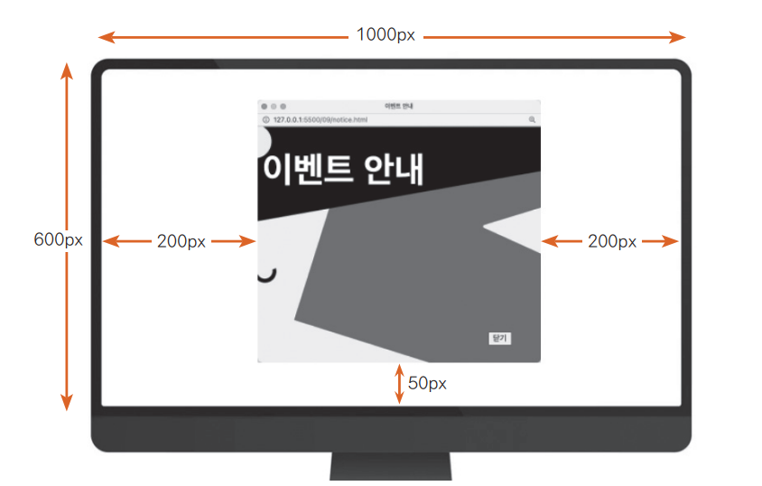
팝업 창, 화면 가운데 표시하기
팝업 창의 기본 위치는 화면의 왼쪽 위이므로 화면 가운데에 배치하려면 위치를 계산해야 한다.
예를 들어, 화면의 너비 1000px, 높이 600px, 팝업 창의 너비 500px, 높이 400px이라면?
팝업 창의 left = (화면 너비 – 팝업 창 너비) / 2
팝업 창의 top = (화면 높이 – 팝업 창 높이) / 2

Slide 12
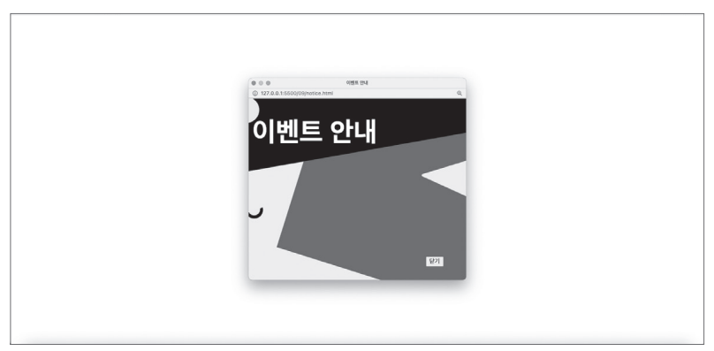
08\popup-3.html, 08\js\popup-3.js
const bttn = document.querySelector("button");
const popWidth = 600;
const popHeight = 500;
bttn.addEventListener("click", function() {
let left = (screen.availWidth - popWidth) / 2;
let top = (screen.availHeight - popHeight) / 2;
window.open("notice.html", "event", `width = ${popWidth} height= ${popHeight} left = ${left} top = ${top}`);
});
듀얼 모니터를 사용할 경우 1번 모니터에서만 가운데 표시됩니다.

Slide 13
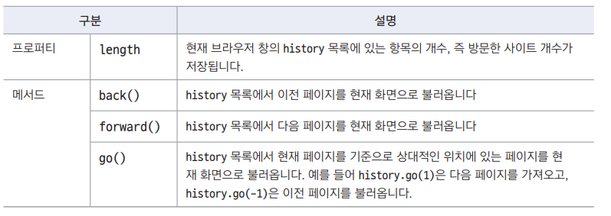
history 객체
history 객체에는 브라우저에서 [뒤로]나 [앞으로] 또는 주소 표시줄에 입력해서 방문한 사이트 주소가 배열 형태로 저장된다.
브라우저 히스토리는 보안 문제 때문에 읽기 전용

Slide 14
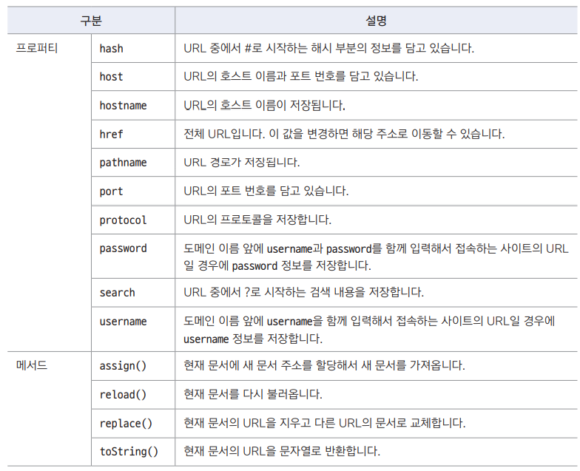
location 객체
현재 문서의 URL 주소와 관련된 정보가
들어 있음

Slide 15
Date 객체 활용하기

Slide 16
Date 객체
자바스크립트 내장 객체 중에서 Date 객체는 날짜와 시간에 대한 정보를 조절할 수 있는 객체.
현재 날짜와 시간을 홈페이지에 출력하거나 달력을 표시할 수도 있고,
특정일까지 얼마나 남았는지 카운트다운하는 등 여러 가지로 응용할 수 있다.
객체와 인스턴스
자바스크립트에 정의된 내장 객체를 사용할 때에는 객체의 프로퍼티와 메서드를 가진 새로운 객체를 만든 후 여기에 식별자를 붙여 프로그래밍에서 사용한다.
Date 객체를 사용하려면 자바스크립트의 Date 객체를 똑같이 만들어서 그것을 사용한다.
이렇게 내장 객체와 똑같은 모양으로 찍어낸 객체를 인스턴스(instance) 객체라고 한다.

Slide 17
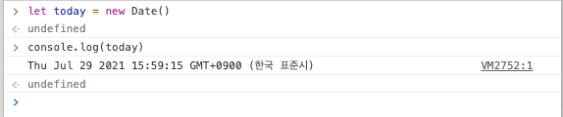
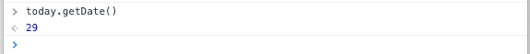
Date 객체의 인스턴스 만들기
1) 현재 날짜를 기준으로 인스턴스 만들기
new Date()
let today = new Date()
today
today 변수에는 Date 객체의 인스턴스가 저장되었기 때문에 이제부터 today 변수는 Date 객체의 프로퍼티와 메서드를 사용할 수 있다
today.getDate()

Slide 18
Date 객체의 인스턴스 만들기
2) 특정 날짜를 기준으로 인스턴스 만들기
Date 다음의 괄호 안에 날짜 정보 입력
(예) ‘2025년 2월 25일’이라는 날짜 정보를 객체에 저장한 후 프로그램에 사용하려면 다음과 같이 입력한다.
new Date("2025-02-25") // 2025년 2월 25일
시간 정보까지 함께 지정하려면 날짜 다음에 대문자 T를 추가한 후 그 뒤에 시간을 입력한다.
new Date("2025-02-25T18:00:00")

Slide 19
자바스크립트의 날짜/시간 입력 방식
1) YYYY-MM-DD: ‘연도-월-일’ 형태로 지정. 연도(YYYY)나 월까지만(YYYY-MM) 사용할 수도 있다.
new Date(“2025-02-25”)
new Date(“2025-02”)
new Date(“2025”)
2) YYYY-MM-DDTHH:MM:SS : ‘연도-월-일-T-시:분:초’의 형태로 지정합니다.
new Date(“2010-02-25T18:00:00”)
3) MM/DD/YYYY: 슬래시를 사용해서 월/일/연도 순으로 지정합니다.
new Date(“02/25/2010”)
4) 전체 형식: 월과 요일 이름은 전체 이름이나 줄여쓴 이름 모두 사용할 수 있습니다.
new Date("Thu Aug 17 2017 15:00:41 GMT+0900 (대한민국 표준시)")

Slide 20
Date 객체의 메서드
메서드 이름 앞에 get이 붙어 있으면 날짜나 시간 정보를 가져오는 메서드
getFullYear() | 현지 시간을 기준으로 연도값을 가져옴.
getMonth() | 월값을 가져옴. 0~11 사이의 숫자가 반환.(0 - 1월, 11 - 12월)
getDate() | 일값을 가져옴. 1~31 사이의 숫자로 반환.
getDay() | 요일값을 가져옴. 0~6 사이의 숫자가 반환.(0 – 일요일, 6 – 토요일)
getTime() | 1970년 1월 1일 00:00 이후의 시간을 밀리초로 표시.
getHours() | 시값을 가져옴. 0~23 사이의 숫자로 반환.
getMinutes() | 분값을 가져옴. 0~59 사이의 숫자로 반환.
getSeconds() | 초값을 가져옴. 0~59 사이의 숫자로 반환.
getMilliseconds() | 밀리초값을 가져옴. 0~999 사이의 숫자로 반환.

Slide 21
Date 객체의 메서드
메서드 이름 앞에 set이 붙어 있으면 날짜나 시간 정보를 설정하는 메서드
setFullYear() | 현지 시간을 기준으로 연도를 설정.
setMonth() | 현지 시간을 기준으로 월을 설정
setDate() | 현지 시간을 기준으로 일을 설정
setTime() | 1970년 1월 1일 00:00부터 지난 시간을 밀리초로 설정
setHours() | 현지 시간을 기준으로 시를 설정.
setMinutes() | 현지 시간을 기준으로 분을 설정.
setSeconds() | 현지 시간을 기준으로 초를 설정.
setMilliseconds() | 현지 시간을 기준으로 밀리초를 설정.

Slide 22
Date 객체의 메서드
메서드 이름 앞에 to가 붙어 있으면 국제 표준 형식으로 된 날짜 표시를 다른 형식으로 바꿔 주는 메서드
toGMTString() | '요일 일 월 연도 시:분:초 UTC' 형식으로 표시.
toLocaleString() | '월/일/년도 시:분:초' 형식으로 표시.
toString() | '요일 월 날짜 시:분:초 UTC+대한민국 표준시' 형식으로 표시.
toDateString() | Date에서 날짜 부분만 표시.
toTimeString() | Date에서 시간 부분만 표시.

Slide 23
[참고] 자바스크립트 시간 단위
자바스크립트에서 시간 정보를 계산 하기 위해서 밀리초를 사용한다.
기존 시간 단위와 밀리초간의 변환
• 1밀리초 = 1/1000초
• 1초 = 1000밀리초
• 1분 = 60초 (60 * 1000 = 60,000밀리초)
• 1시간 = 60분 (60 * 60 * 1000 = 3,600,000밀리초)
• 1일 = 24시간 (24 * 60 * 60 * 1000 = 86,400,000밀리초)

Slide 24
[실습] 만보 걷기, 오늘까지 며칠째일까
<미리 생각해 보기>
특정한 날짜를 프로그램에 사용하기 위해 어떻게 인스턴스를 만들까
두 날짜 사이에 흐른 시간을 계산하려면 어떤 메서드를 사용할까
밀리초를 날짜 수로 어떻게 바꿀까
두 날짜 사이에 얼마나 시간이 흘렀는지 계산할 때는 getTime() 메서드를 사용한다.
today = new Date()
passedTime = today.getTime(today.toDateString())
결괏값이 밀리초이기 때문에 날짜 수로 변환하려면
passedDay = Math.round(passedTme / (1000 * 60 * 60 * 24))

Slide 25
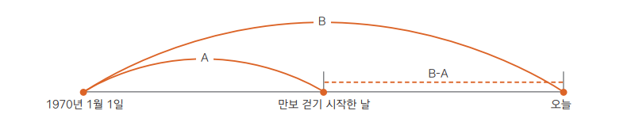
[실습] 만보 걷기, 오늘까지 며칠째일까
getTime() 메서드는 1970년 1월 1일이라는 기준점이 있다.
만보 걷기를 시작한 날짜까지의 일수를 알아내고,
오늘 날짜까지의 일수를 알아낸 후
두 날짜 사이의 차이를 계산한다
밀리초를 날짜 수로 변환한다

Slide 26
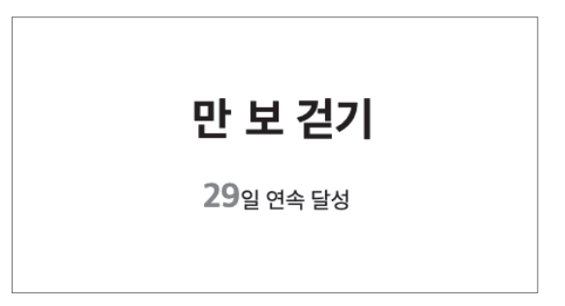
[실습] 만보 걷기, 오늘까지 며칠째일까
js\walking.js 파일을 만들고 작성
const result = document.querySelector("#result"); // 결괏값을 표시할 부분
const firstDay = new Date("2021-07-01"); // 시작한 날
const today = new Date(); // 오늘
let passedTime = today.getTime() - firstDay.getTime(); // 시작한 날부터 오늘까지 흐른 시간(밀리초)
let passedDay = Math.round(passedTime / (1000 * 60 * 60 * 24)); // 밀리초를 일(date) 수로 계산
result.innerText = passedDay;

Slide 27
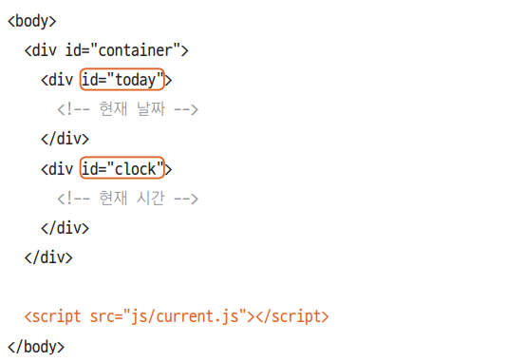
[실습] 디지털 시계 만들기
<미리 생각해 보기>
날짜 정보에서 연도와 월, 일 가져오려면 어떻게 해야 할까
시간 정보에서 시와 분, 초를 가져오려면 어떻게 해야 할까
1초마다 시간이 바뀌면서 표시되려면 어떻게 해야 할까
08\current.html

Slide 28
[실습] 디지털 시계 만들기
날짜 정보를 표시할 영역을 displayDate라는 변수로 저장하고,
오늘 날짜 정보에 해당하는 인스턴스를 만든다.
Date 메서드에서 toDateString() 메서드를 사용하면 날짜 정보만 가져올 수 있다.
08\js\current.js
const displayDay = document.querySelector('#today');
const today = new Date();
console.log(today);
console.log(today.toDateString());

Slide 29
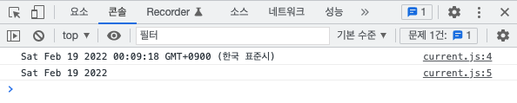
[실습] 디지털 시계 만들기
4) 콘솔 창에 날짜 정보가 표시되는지 확인한다. → 연도, 월, 일, 요일을 각각 분리해서 보기 쉽게 만들자

Slide 30
[실습] 디지털 시계 만들기
5) 소스에서 console.log() 문 2개 삭제
6) '월'값과 '요일'값은 0부터 시작하는 숫자로 반환된다!!
switch(day1) {
case 0 :
day2 = "일요일"; break;
case 1 :
day2 = "월요일"; break;
case 2 :
day2 = "화요일"; break;
case 3 :
day2 = "수요일"; break;
case 4 :
day2 = "목요일"; break;
case 5 :
day2 = "금요일"; break;
case 6 :
day2 = "토요일"; break;
}
08\js\current.js
const year = today.getFullYear();
const month = today.getMonth() + 1;
const Date = today.getDate();
const day1 = today.getDay();
let day2 = " ";

Slide 31
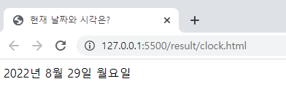
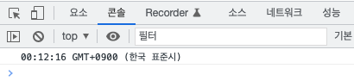
[실습] 디지털 시계 만들기
7) displayDate 영역에 날짜 정보 표시하기
displayDate.innerHTML = `${year}년 ${month}월 ${Date}일 ${day2}`;
8) 시간 정보 가져오기 콘솔 창에서 toDateString()을 사용해서 시간 정보만 가져오기
today.toTimeString()

Slide 32
[실습] 디지털 시계 만들기
9) 오전, 오후로 나누고, 시/분/초를 나누어 저장한 후 화면에 표시하기
let period = "AM";
if (hrs === 0) {
hrs = 12;
} else if (hrs > 12) {
hrs = hrs - 12;
period = "PM";
}
hrs = (hrs < 10) ? "0" + hrs : hrs;
mins = (mins < 10) ? "0" + mins : mins;
secs = (secs < 10) ? "0" + secs : secs;
console.log(`${period} ${hrs} : ${mins} : ${secs}`);
const displayTime = document.querySelector("#clock");
let current = new Date();
let hrs = current.getHours();
let mins = current.getMinutes();
let secs = current.getSeconds();

Slide 33
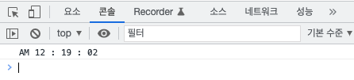
[실습] 디지털 시계 만들기
10) 콘솔 창에서 확인하기 → 초 값이 고정되어 있다!
1초마다 초 값이 바뀌게 하려면 어떻게 해야 할까?
1초마다 현재 시간을 가져온 후
시,분,초로 나누고 화면에 표시해야 함
11) setInterval()을 사용해 소스 수정하기
기존의 console.log() 문 삭제
시간을 가져와 화면에 표시하는 것을 타이머로 지정
setInterval()에서 타이머를 1초마다 실행하도록 한다.

Slide 34
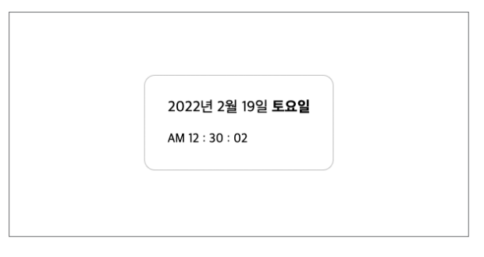
[실습] 디지털 시계 만들기
const displayTime = document.querySelector("#clock");
let clock = () => {
let current = new Date();
let hrs = current.getHours();
let mins = current.getMinutes();
let secs = current.getSeconds();
let period = "AM";
if (hrs === 0) { hrs = 12; }
else if (hrs > 12) { hrs = hrs - 12; period = "PM"; }
hrs = (hrs < 10) ? "0" + hrs : hrs;
mins = (mins < 10) ? "0" + mins : mins;
secs = (secs < 10) ? "0" + secs : secs;
displayTime.innerText = `${period} ${hrs} : ${mins} : ${secs} `;
}
setInterval(clock, 1000);

Slide 35
Math 객체 활용하기

Slide 36
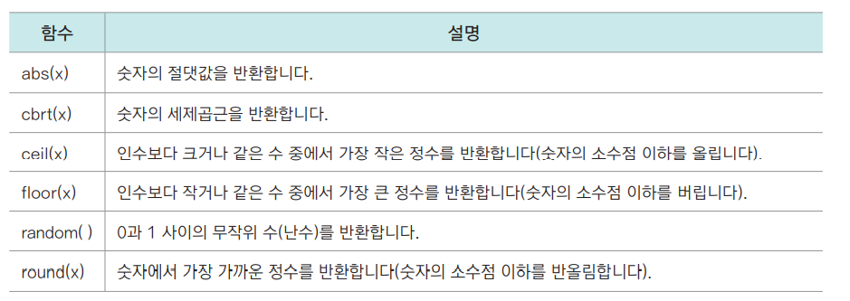
Math 객체
삼각 함수나 로그 함수를 비롯한 수학 연산 함수를 가지고 있는 내장 객체
Math 객체는 따로 객체의 인스턴스를 사용하지 않고 속성이나 함수를 사용합니다
주요 함수
주요 속성
PI – 파이 값

Slide 37
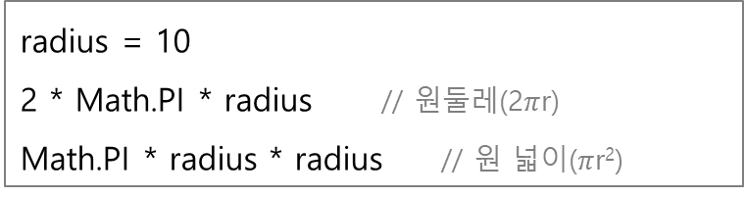
Math 객체
콘솔 창에서 연습하기
2) 소수점 처리
1) 반지름이 10인 원의 원둘레와 넓이
radius = 10
2 * Math.PI * radius // 62.83185307179586
Math.round(2 * Math.PI * radius) // 63. 반올림
Math.ceil(2 * Math.PI * radius) // 63. 올림
Math.floor(2 * Math.PI * radius) // 62. 버림
radius = 10
2 * Math.PI * radius // 원둘레(2$π$r)
Math.PI * radius * radius // 원 넓이($π$r²)
Math.ceil(값) : 소수점 이하 올림.
Math.floor(값) : 소수점 이하 버림.
Math.roud(값) : 소수점 이하 반올림.

Slide 38
Math 객체
소수점 이하 자릿수를 표시하려면?
toFixed() 함수 : 이 함수는 Number 객체의 메서드.
숫자.toFixed(자릿수)
콘솔 창에서 연습하기
(Math.PI).toFixed(3) // 3.142 - 소수점 이하 셋째 자리까지
(Math.PI).toFixed(1) // 3.1 - 소수점 이하 첫째 자리까지

Slide 39
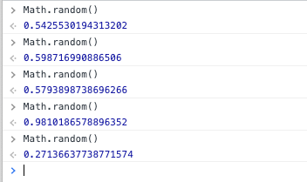
Math 객체
random() : 0과 1 사이(1 포함 안됨)의 숫자를 무작위로 반환한다.
콘솔 창에 다음 명령을 반복해서 입력해 보자
Math.random()
키보드에서 위로 화살표를 누르면 명령 반복 입력 가능

Slide 40
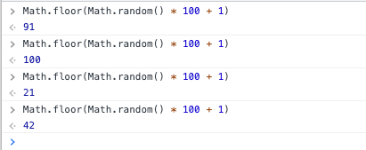
Math 객체
만일 1과 100 사이의 무작위 수를 구하려면?
random() 결과에 100을 곱한다 – 0.0000에서 99.9999 사이의 값이 반환됨.
위 계산 값에 1을 더한다 – 1.0000에서 100.9999 사이의 값이 반환됨.
floor() 함수를 사용해 소수점 이하를 버린다
콘솔 창에 다음 명령을 반복해서 입력하기
Math.floor(Math.random() * 100 + 1)

Slide 41
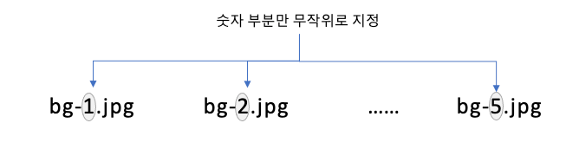
[실습] 웹 문서의 배경 이미지 무작위로 변경하기
random() 메서드를 이용해서 웹 문서의 배경 이미지를 무작위로 바꾸는 소스 작성하기
사용할 배경 이미지는 크기가 같고, 파일 이름이 bg-1.jpg, bg-2.jpg처럼 일련번호가 있는 다섯 개의 이미지 파일을 준비한다.
(배경 이미지를 배열에 넣은 후, 배열의 인덱스를 무작위로 지정하는 방법도 가능)

Slide 42
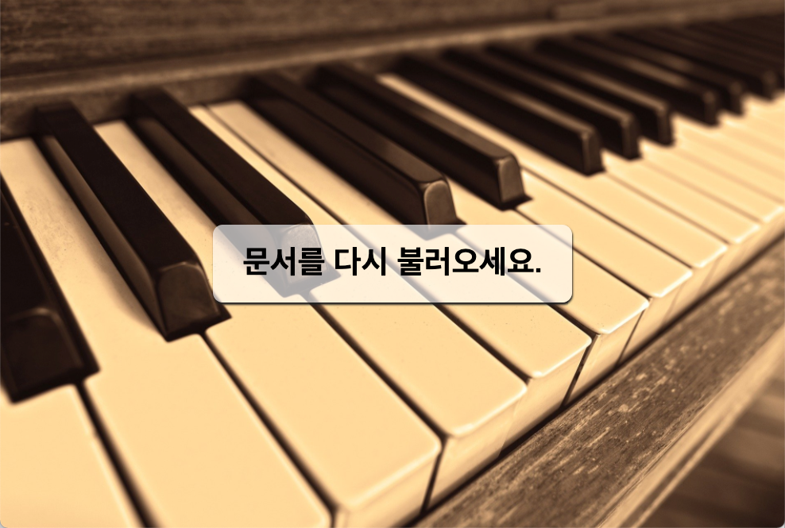
[실습] 웹 문서의 배경 이미지 무작위로 변경하기
현재 08\changeBg.html 문서에는 images\bg-1.jpg가 표시되어 있음

Slide 43
1) 배경이미지 소스 부분 확인하기
changeBg.html 문서의 CSS를 보면, images\bg-1.jpg 이미지가 배경으로 지정되어 있다.
이 소스 중에서 배경 이미지 파일 경로를 지정한 background-image:url('images/bg-1.jpg'); 부분을 자바스크립트를 사용해 수정하자
<style>
body {
background-image:url('images/bg-1.jpg');
background-repeat:no-repeat;
background-position: center;
background-attachment: fixed;
background-size:cover;
}
</style>

Slide 44
2) js 폴더에 changeBg.js 파일을 만들고, changeBg.html에 연결한다.
3) 이미지 파일에 숫자 1부터 5까지 있으므로, random() 함수는 1부터 5까지의 숫자를 무작위로 반환해야 한다.
08\js\changeBg.js
function changeBg() {
let randomNumber = Math.floor(Math.random() * 5) + 1;
console.log(randomNumber);
}
document.addEventListener("load", changeBg());

Slide 45
4) 콘솔 창에서 1~5 사이의 숫자가 표시되는지 확인한다.
5) 숫자가 제대로 나온다면 소스에서 console.log() 부분을 삭제하고, 문서에 표시하는 소스를 추가한다.
21\js\changeBg.js
function changeBg() {
let randomNumber = Math.floor(Math.random() * 5) + 1;
document.body.style.backgroundImage = `url(images/bg-${randomNumber}.jpg)`;
}
document.addEventListener("load", changeBg());

Slide 46
6) 소스를 좀더 확장해서, 이미지 개수를 변수로 저장해 보자
21\js\changeBg.js
function changeBg() {
const bgCount = 5;
let randomNumber = Math.floor(Math.random() * bgCount) + 1;
document.body.style.backgroundImage = `url(images/bg-${randomNumber}.jpg)`;
}
document.addEventListener("load", changeBg());

Slide 47
